Slide 1


17.3.2021 – zastupitelstvo Příbram
Optimalizace - Příbram
Milan Vácha

Slide 2

V našem kraji potřebujeme:
moderní školy
perspektivní obory
konkurenceschopné absolventy
Notes:
16 škol (¾ z celkového počtu) zřizováno krajem
Ekonomická úroveň a sociální skladba obyvatel Středočeského kraje neodpovídá tomuto výsledku. Máme předpoklady být nadprůměrní, ale nejsme. Máme sice řadu úspěšných škol, jejichž nadprůměrné výsledky nestačí na zlepšení průměru kraje. Je proto nutné začít provádět změny, bez nichž kvalitu a efektivitu nezvýšíme.

Slide 3
Proč „optimalizace“?
optimalizace oborové struktury
    obory, o které uchazeči nemají zájem
    obory, jejichž absolventi nemají uplatnění
    stejné či podobné obory se přetahují o žáky
    chybí moderní obory v oblasti IT, kybernetiky
    chybí potřebné obory v oblasti pedagogiky, zdravotnictví a sociálních služeb
optimalizace školské infrastruktury
    velké školní areály ve špatném technickém stavu
    odborné učebny s vybavením ze 70. let
    někde části budov pronajímáme, jinde si naopak musíme pronajímat
    obrovská nepedagogická zátěž ředitelů

Slide 4
Co je cílem „optimalizace“?
moderní vzdělávání 21. stol.
    pestrá nabídka atraktivních oborů
    špičkové zázemí a vybavení škol
    příprava na studium na vysokých školách ve všeobecných i odborných směrech
    inovativní metody výuky
    propojení výuky a praxe
    flexibilní vzdělávání
    společná všeobecná příprava
    možnost specializace v průběhu studia
    postupné získávání kvalifikace
    modulárně koncipované vzdělávací programy
profesionální management škol
    profesní vzdělávání ředitelů, zástupců a vedoucích pracovníků
    sdílení odborných kapacit a služeb
    koncentrace nepedagogické práce ve spojených ředitelstvích
    efektivní správa školních budov a areálů

Slide 5
Historie optimalizace gymnázií v Příbrami
1999 - první návrh na zrušení/sloučení Gymnázia pod Svatou Horou;
2006 - projednáván návrh na sloučení s Gymnáziem Legionářů;
Středočeský kraj za účelem dostatečné kapacity budovy po sloučení investoval 65 mil. Kč do výstavby 3. a 4. patra Gymnázia Legionářů;
investice byla realizovaná, ale sloučení obou gymnázií a přestěhování se neuskutečnilo;
2008-2016 - opakované pokusy o sloučení.
Optimalizační komise 2018-2020 – schválení „Návrh optimalizace sítě středních škol zřizovaných Středočeským krajem (2020)

Slide 6
Postup realizace navrhované optimalizační změny
předložení návrhu z roku 2020 Výboru pro výchovu, vzdělávání a zaměstnanost dne 5. 1. 2021
projednání návrhu změny s řediteli gymnázií v Příbrami dne 18. 1. 2021
projednání návrhu změny s vedením města dne 22. 1. 2021;
projednání postupu při organizační změně s řediteli gymnázií na odboru školství dne 5. 2. 2021 (zápis je uvedený v příloze č. 2 k tisku)
výsledný návrh je závěrem kompromisu z jednání.

Slide 7
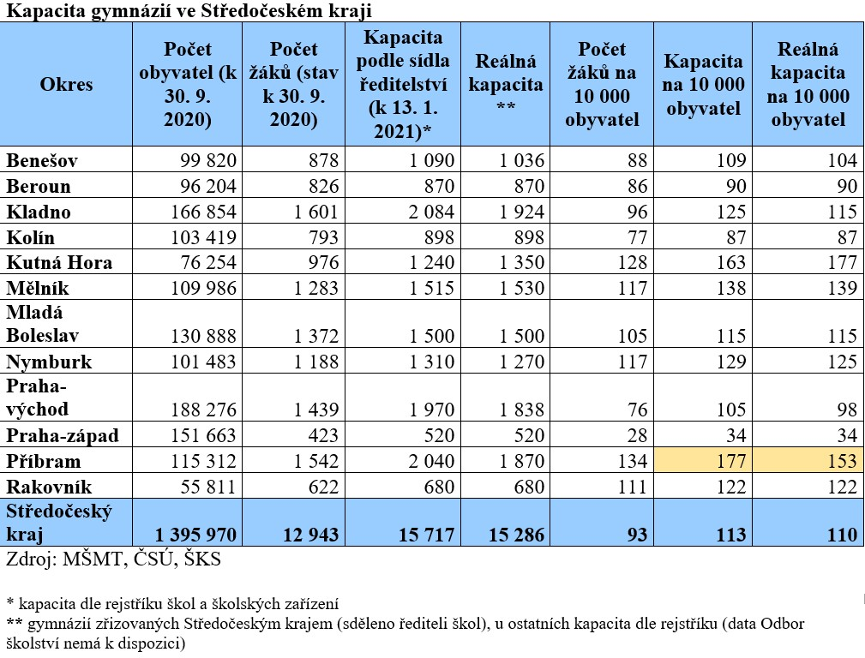

Slide 8
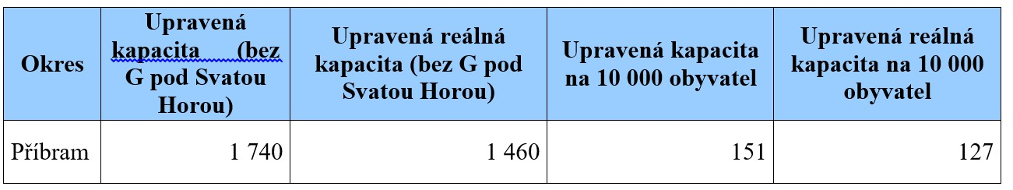
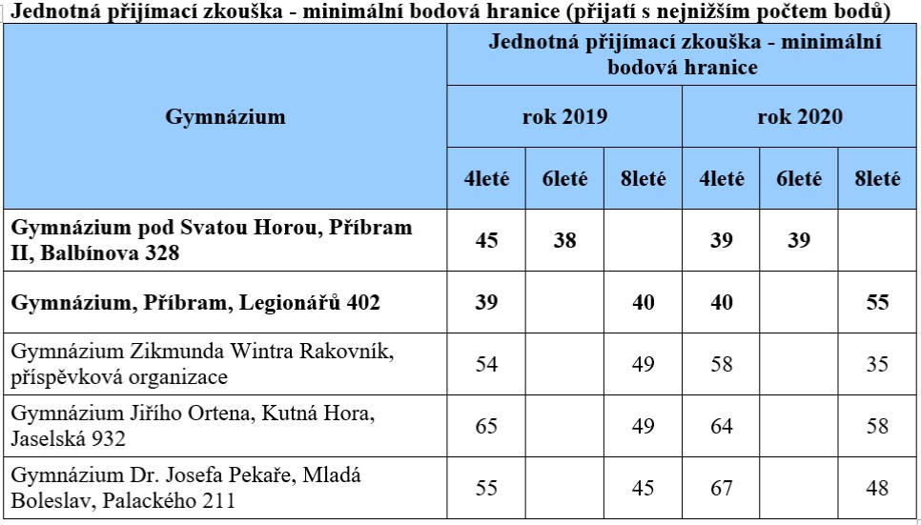

Slide 9
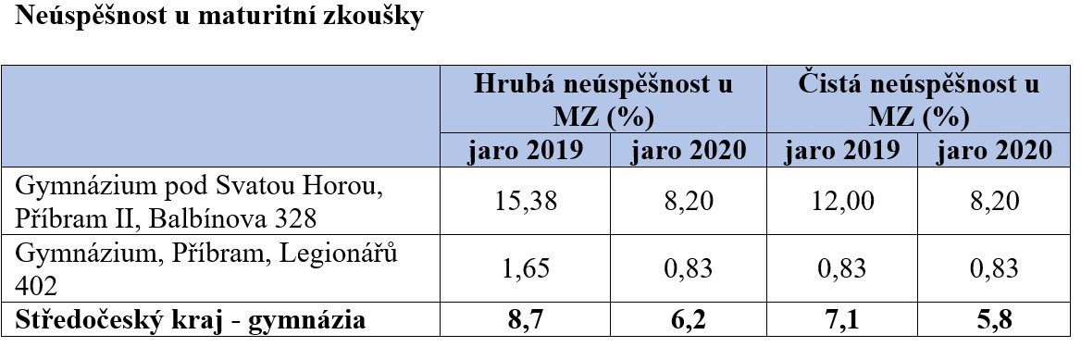

Slide 10
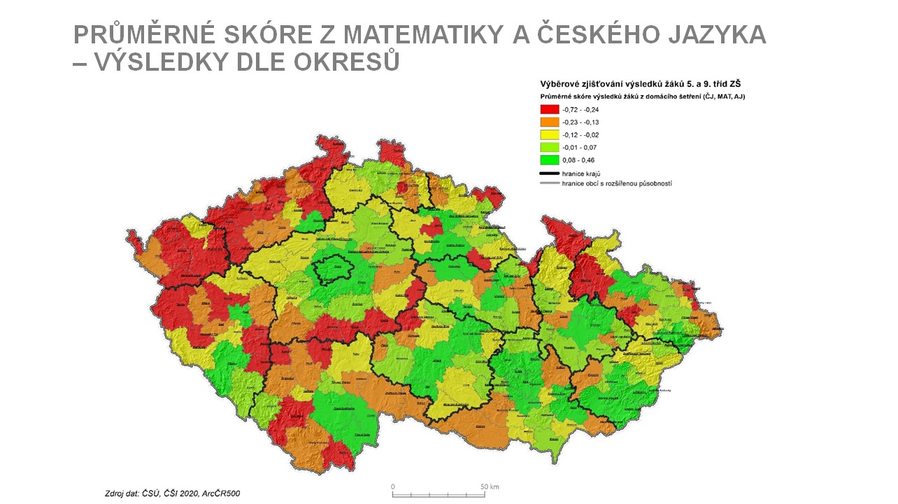

Slide 11
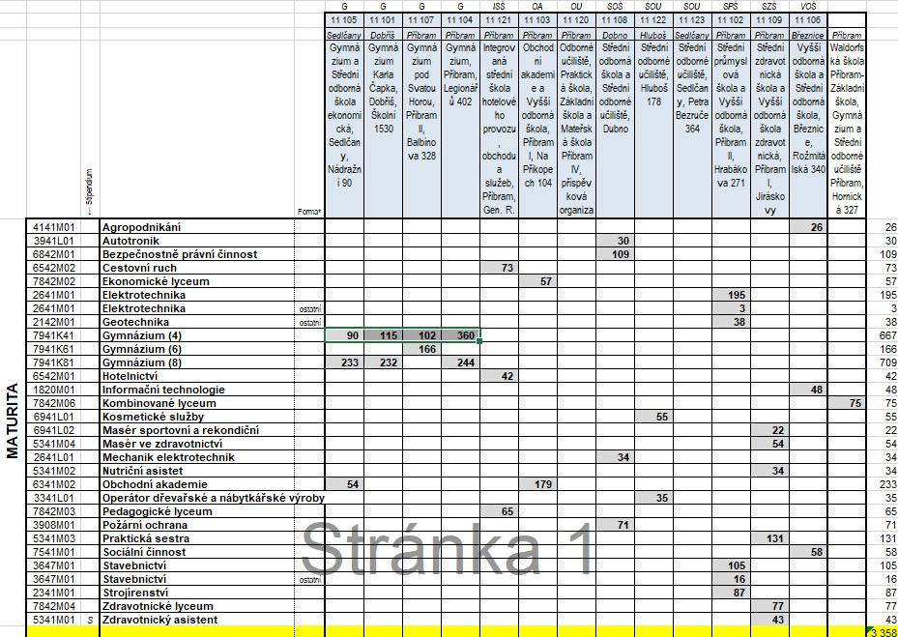

Slide 12
Varianta 1
Zrušit některou ze středních odborných škol v Příbrami
střední odborné školy mají pestrou nabídku oborů vzdělání pro široké spektrum žáků
absolventi nastupují do praxe, příp. pokračují ve studiu na vysoké škole
navzdory posunu ke všeobecnému vzdělávání trh práce požaduje i absolventy středních odborných škol

Slide 13
Varianta 2
Zrušit lyceální obory vzdělání
lyceální vzdělávání je koncipováno jako obecně odborné s výrazně vyšším podílem všeobecného vzdělávání než na středních odborných školách, avšak s nižším než na gymnáziích
u absolventů je předpoklad pokračování ve studiu na vysoké škole nebo vyšší odborné škole
výhodou je umožnění zajímavé alternativy pro uchazeče, kteří nechtějí studovat na všeobecném gymnáziu, ale mají již představu o svém budoucím směru vzdělávání
aktuálně se v Příbrami vzdělává v lyceálních oborech ve školách zřizovaných krajem 199 žáků (Zdravotnické lyceum 77 žáků; Pedagogické lyceum 65 žáků; Ekonomické lyceum 57 žáků
Waldorfská škola Příbram – (zřiz. město Příbram), v kombinovaném lyceu 75 žáků

Slide 14
Varianta 3
Sloučit Gymnázium pod Svatou Horou s Gymnáziem Legionářů
sloučením dojde k částečnému snížení kapacity gymnaziálního vzdělávání v Příbrami
po sloučení bude i nadále zachováno vzdělávání v 6letém oboru vzdělání gymnázia, jedna třída 4letého oboru vzdělání gymnázia bude zaměřená na „živé jazyky“
více než 70 % ředitelů základních škol v Příbrami hodnotí kapacitu příbramských gymnázií jako naddimenzovanou
ředitelé středních odborných škol v Příbrami nevidí řešení v zavírání lyceálních oborů a považují za vhodnější sloučení obou gymnázií
v případě sloučení lze výhledově uvažovat o vzniku technického lycea při Střední průmyslové škole a Vyšší odborné škole Příbram

Slide 15
Podoba výsledného kompromisního návrhu
Navrhovaný termín sloučení obou gymnázií je s účinností od 1. 9. 2022
Nástupnickou organizací je navrhováno Gymnázium Legionářů
Mgr. Karnet bude od 1. 9. 2022 statutární zástupce (detašované pracoviště pod Sv. Horou)
přijímací řízení pro školní rok 2021/2022 bude probíhat beze změny
slučování bude postupné tak, aby byla zajištěna dostatečná kapacita školní jídelny, tělocvičen, odborných učeben a kapacita pro dělení tříd (výuka jazyků, seminářů apod.)
do školního roku 2024/2025 bude zachován provoz v obou budovách gymnázií
Bude zachováno 8leté gymnázium (1 třída), 6leté gymnázium (1 třída), 4leté gymnázium (2 třídy, z toho 1 třída všeobecného zaměření a 1 třída bude zaměřena na živé jazyky)

Slide 16
Návrh stavu po sloučení gymnázií
Schválený kompromisní návrh - dohoda
„Optimální návrh“ radního M. Váchy

Slide 17
Prostor pro Vaše otázky

